Slide 1
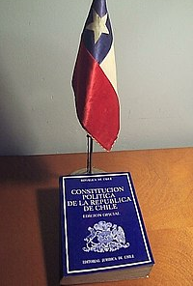
Institucionalidad democrática
Educación ciudadana – 4to Medio
Profesor Abraham López
OA: 01 05
Esta foto de Autor desconocido está bajo licencia CC BY-SA

Slide 2
Objetivo
Explicar el vinculo existente entre una institucionalidad democrática y una democracia inclusiva, mediante el desarrollo de preguntas relevantes y argumentaciones pertinentes a partir del estudio de casos.

Slide 3
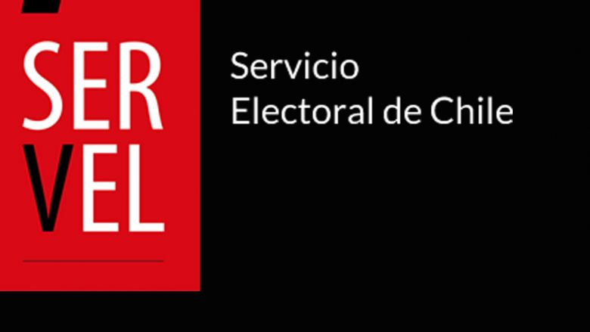
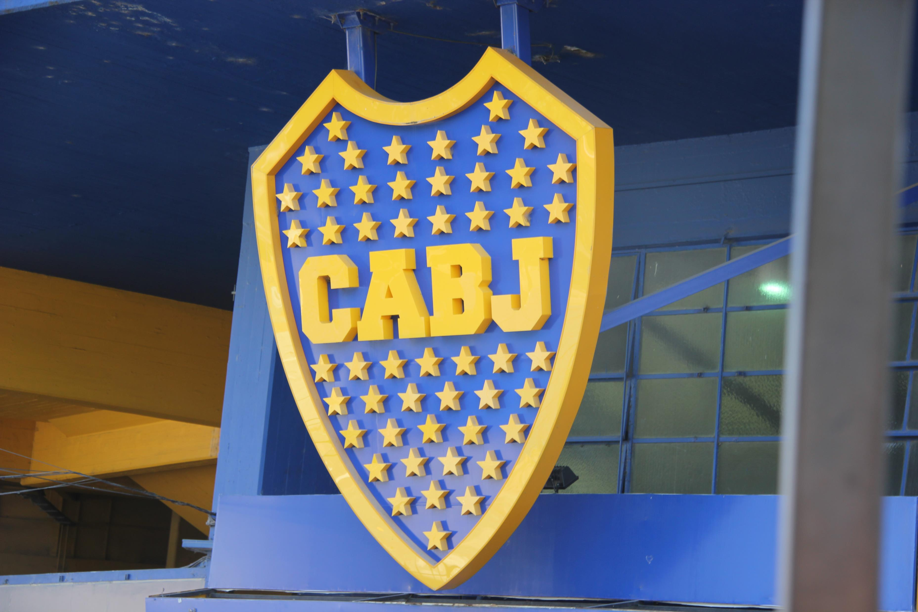
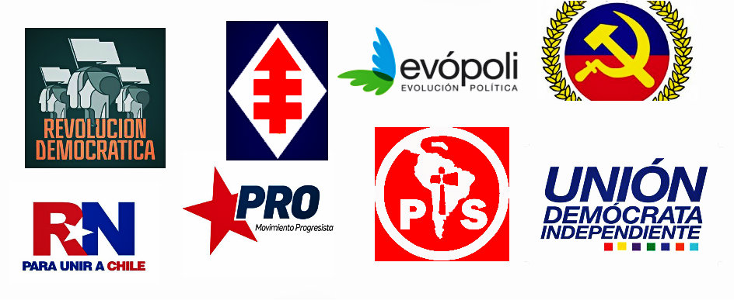
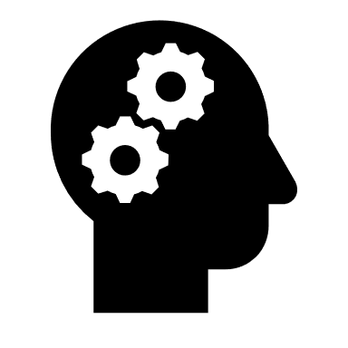
Esta foto de Autor desconocido está bajo licencia CC BY-SA
Recordemos
a. ¿Qué es una institución?
b. ¿Para que sirve la institucionalidad democrática?
c. ¿Cuáles son algunos ejemplos de institucionalidad democrática?
Notes:
Identificar el tema al que hace referencia el gráfico
Identificar los ejes X (horizontal) e Y (vertical) del gráfico y lo que cada uno de ellos ilustra.
Comparar entre sí las distintas barras, identificando las diferencias o cambios existentes entre ellas.
Sintetizar la información analizada y concluir qué nos dice el gráfico con respecto al tema al que hace referencia.

Slide 4
Una institución es una forma de organización social, sea de tipo privada o pública, que cumple una función específica en la sociedad, y que obedece a unas normas y una estructura de roles que sus miembros deben respetar para cumplir su misión.
Instituciones Democráticas
“el conjunto de organismos públicos que permiten el correcto desarrollo de la democracia y la participación ciudadana”

Slide 5
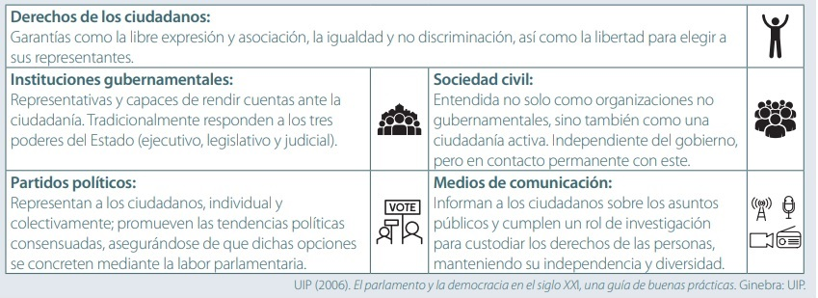
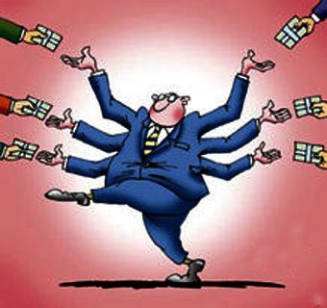
Formas de institucionalidad democrática
Responde en tu cuaderno:
¿Qué permite el buen funcionamiento de las instituciones democráticas? Justifica con al menos 2 argumentos.

Slide 6
Desafíos para la democracia del siglo XXI: Inclusión
El término «minoría», como se utiliza en el sistema de las Naciones Unidas en relación con los derechos humanos, se refiere generalmente a las comunidades minoritarias nacionales o étnicas, religiosas y lingüísticas, con arreglo a la Declaración de las Naciones Unidas sobre las Minorías (…) Se plantea frecuentemente la cuestión de si, por ejemplo, constituyen minorías las personas que tienen discapacidades, los que pertenecen a ciertos grupos políticos o quienes tienen una orientación sexual particular (lesbianas, gays, bisexuales, transexuales o intersexuales). Si bien la Declaración de las Naciones Unidas sobre las Minorías se refiere a las comunidades indicadas anteriormente, es también importante enfrentar las discriminaciones múltiples y afrontar las situaciones en que una persona perteneciente a una minoría nacional o étnica, religiosa y lingüística, es también objeto de discriminación por otros motivos, tales como su género, su discapacidad o su orientación sexual.
Fuente: Naciones Unidas (2010). Derechos de las minorías: normas internacionales y orientaciones para su aplicación. Estados Unidos: Naciones Unidas.
a. ¿Qué problemas podría tener para participar dentro de la sociedad una persona perteneciente a una minoría?
b. ¿Qué efectos puede tener esto para la democracia y el Estado de derecho?
c. ¿Qué pueden hacer las instituciones democráticas frente a este problema?

Slide 7
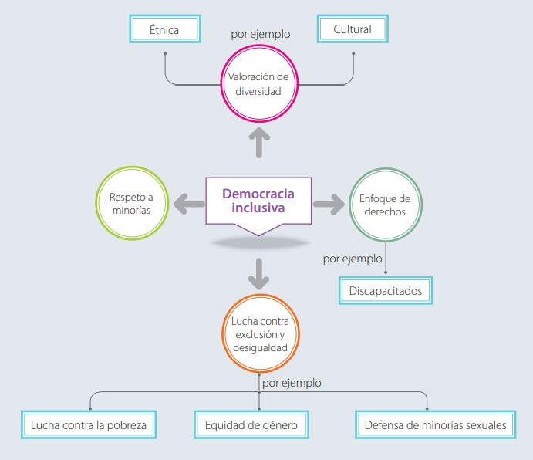
Democracia Inclusiva
Susana: trabajadora de servicios domésticos en Valparaíso.
«[En mi juventud] no teníamos luz, estábamos con velas (…) no llegaba el agua (…) yo pasé hambre, frío, de todo, de todo realmente. (…) Ahora, sin cuarto medio no soy nadie (…) Hay que sufrir nomás, poh, tú tienes que tener tus cosas rasguñando y sufriendo para poder salir adelante. Si yo no hubiera tenido todo este esfuerzo, toda esta energía, todas estas cosas, estaría en la calle, mis hijos internados, mis hijos botados en una cárcel, muertos».
a. ¿Qué dificultades podría tener Susana para desarrollar una participación en igualdad de condiciones dentro de la sociedad?
b. ¿Por qué es importante para la democracia el construir una sociedad inclusiva?

Slide 8
Principios de una democracia inclusiva
LIBERTAD
IGUALDAD
SOLIDARIDAD
¿Cómo definirías cada uno de estos conceptos considerando el concepto de democracia inclusiva?

Slide 9
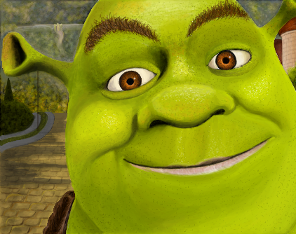
Actividad
Continuaremos nuestro aprendizaje con el desarrollo la actividad evaluada:
Estudio de Casos: Democracia inclusiva, ¿Cómo la construimos?
Esta foto de Autor desconocido está bajo licencia CC BY-ND

